Slide 1

Chào mừng các con lớp 4a4
đến với tiết Khoa học
Giáo viên: Âu Thanh Thư

Slide 2
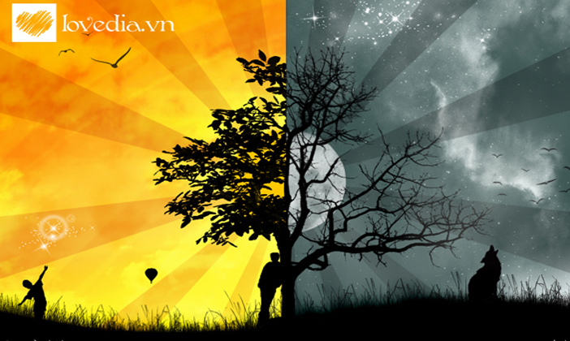
Ánh sáng
Bóng tối

Slide 3

Khoa học
Bài 46:
Bóng tối

Slide 4

Câu đố :
Nắng ba năm ta không bỏ bạn
Mưa một ngày bạn lại bỏ ta.
(Là cái gì?)

Slide 5
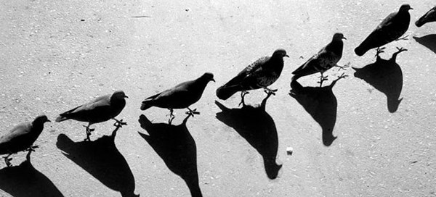
Cái bóng

Slide 6

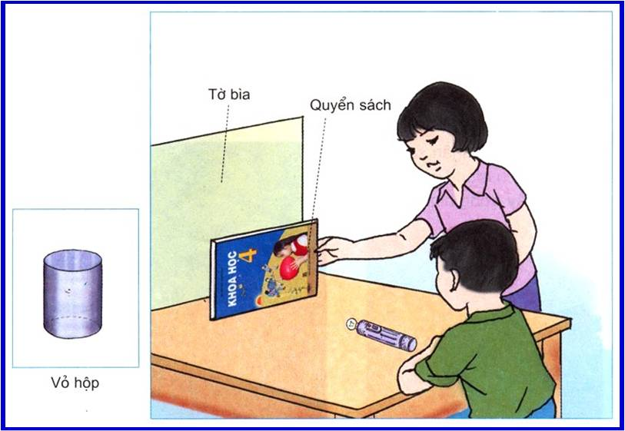
3. Tìm hiểu về bóng tối.
HS tiến hành thí nghiệm theo SGK - 93:
Dự đoán:
* Bóng tối xuất hiện ở đâu?
* Bóng tối có hình dạng như thế nào?

Slide 7
PHIẾU HỌC TẬP 1
Thí nghiệm | Câu hỏi | Kết quả
1. Chiếu đèn pin vào quyển sách
2. Chiếu đèn pin vào vỏ hộp
- Bóng tối xuất hiện sau quyển sách.
- Bóng tối có hình dạng giống quyển sách.
Bóng tối xuất hiện
ở đâu?
- Bóng tối có hình
dạng như thế nào?
- Bóng tối xuất hiện sau vỏ hộp.
- Bóng tối có hình dạng giống vỏ hộp.

Slide 8

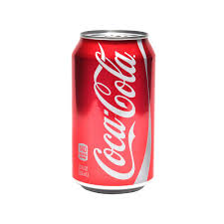
Những vật dưới đây có cho ánh sáng truyền qua không?
Những vật đó không cho ánh sáng truyền

Slide 9
Những vật không cho ánh sáng truyền qua gọi là gì?
Những vật không cho ánh sáng truyền qua gọi vật cản sáng.

Slide 10

Bóng tối xuất hiện ở đâu?

Slide 11
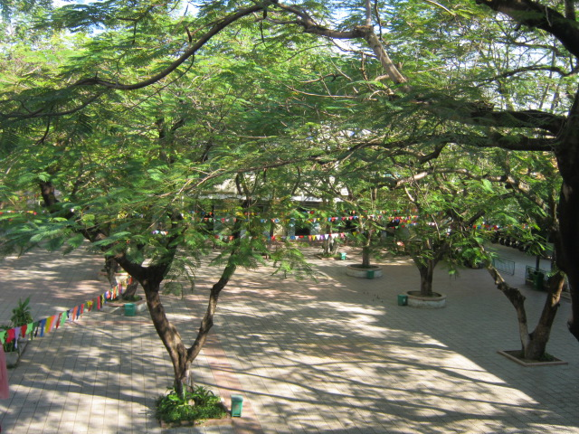
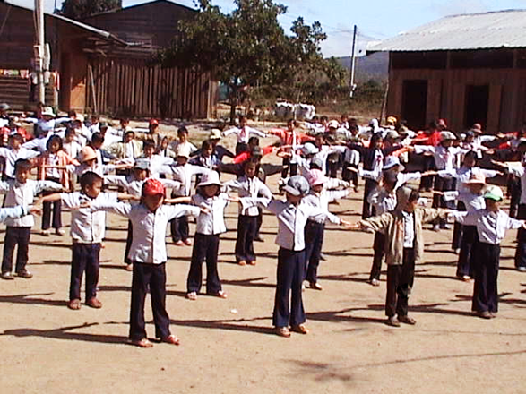
1
2
Bóng tối xuất hiện ở phía sau vật cản sáng.

Slide 12
3. Tìm hiểu về bóng tối.
- Khi gặp vật cản sáng, ánh sáng không truyền qua được nên phía sau vật có một vùng không nhận dược ánh sáng truyền qua đó chính là vùng bóng tối.

Slide 13
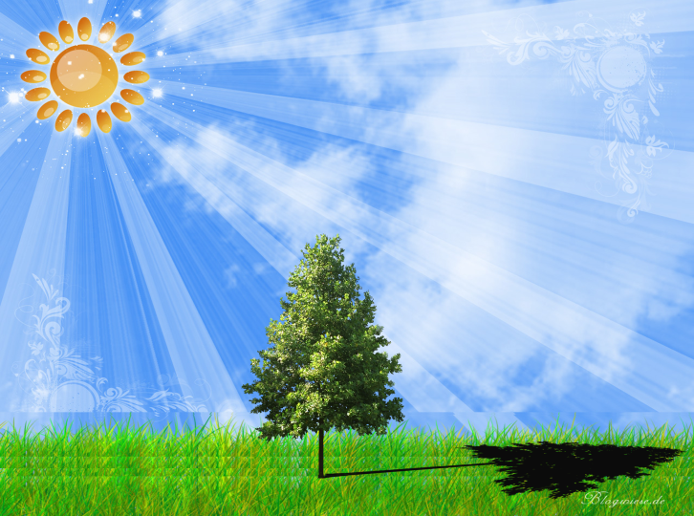
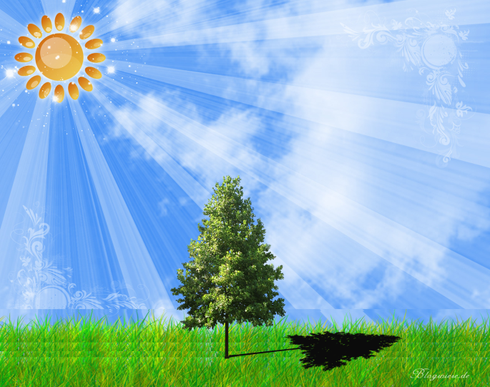
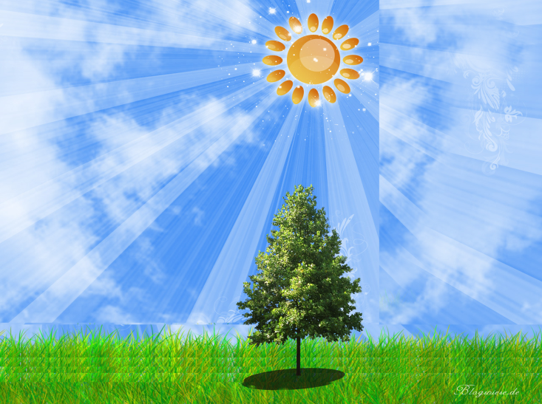
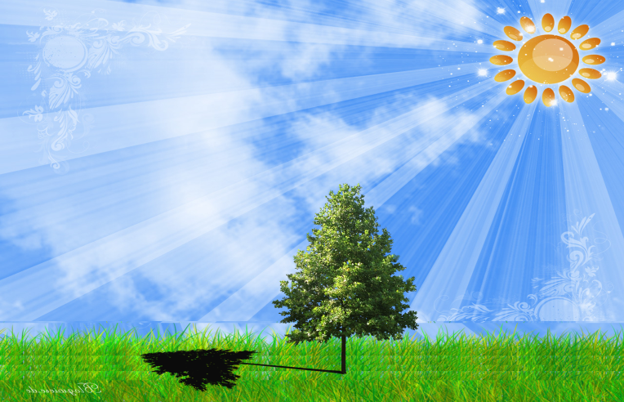
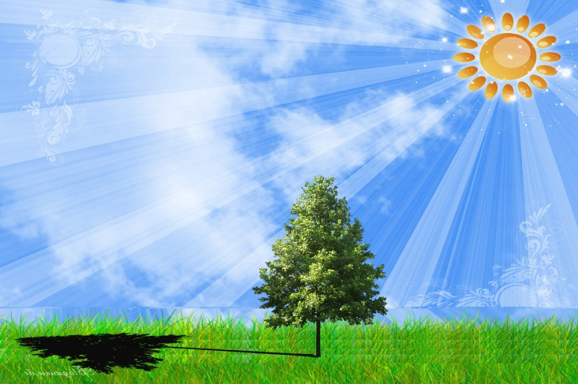
Quan sát tranh, nhận xét về cái bóng của cây.
Bóng của cây thay đổi vị trí và kích thước
9 giờ
11 giờ
12 giờ
1
2
3
14 giờ
16 giờ
4
5

Slide 14
Bóng của vật thay đổi khi nào?
Bóng của vật thay đổi khi vị trí của vật chiếu sáng đối với vật đó thay đổi.
9 giờ
16 giờ
1
5

Slide 15
3. Tìm hiểu về bóng tối.
- Khi gặp vật cản sáng, ánh sáng không truyền qua được nên phía sau vật có một vùng không nhận dược ánh sáng truyền qua đó chính là vùng bóng tối.
- Do ánh sáng truyền theo đường thẳng nên bóng của vật phụ thuộc vào vật chiếu sáng hay vị trí của vật chiếu sáng.

Slide 16
Hiện tượng Nhật thực
Mặt trăng cản sáng
MẶT TRỜI
Trái Đất

Slide 17
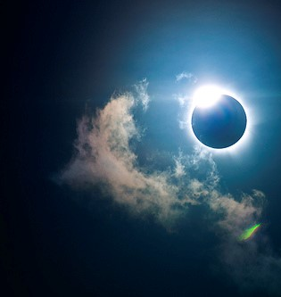
Hiện tượng Nhật thực

Slide 18
Hiện tượng Nguyệt thực
Mặt Trăng
MẶT TRỜI
Trái Đất cản sáng

Slide 19
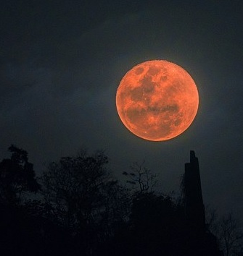
Hiện tượng Nguyệt thực

Slide 20

Dặn dò
Xem lại bài.
2. Chuẩn bị cho bài Khoa học: Ánh sáng cần cho sự sống

